Slide 1
3
3
3
4
المراجعة
الدرس 16
الدرس 15
الدرس 14
الدرس 13

Slide 2






أيقونات توجيهية
توجيهات الأستاذ(ة)
تعيين تلميذ للإجابة
المرور بين الصفوف
عرض فيديو
المرور للشريحة الموالية بعد عرض الفيديو
العمل في ثنائيات

Slide 3
برمجة الأسبوع الرابع
(ة)خاص بالأستاذ
الدرس 14
الدرس 13
الدرس 1
مَفْهومُ الْقِسْمَةِ: التَّجْميعُ
مَفْهومُ الْقِسْمَةِ: التَّوْزيعُ
اَلأَعدادُ مِن 0 إِلى 999 (مراجعة المستلزمات)
الدرس 16
الدرس 15
حَلُّ المَسائِل
الْقِسْمَةُ على 2 و3 و4 و5
المراجعة
مُراجَعَةُ دُروسِ الأُسْبوعِ الرَّابِعِ

Slide 4
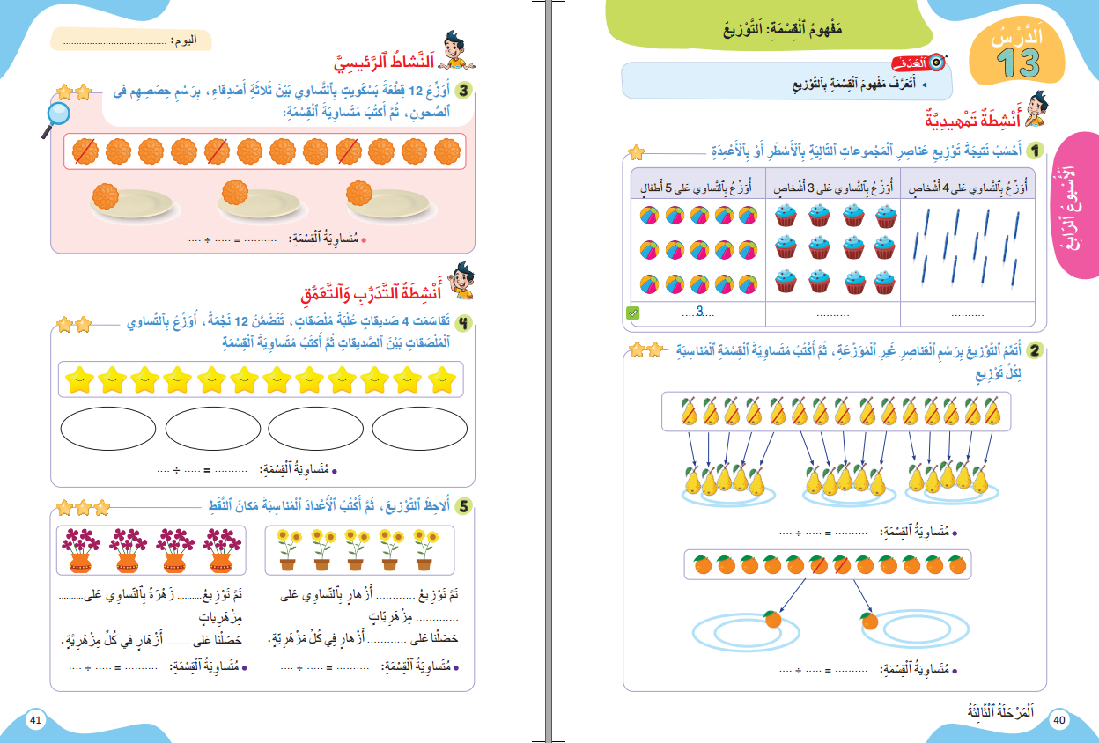
درس اليوم
(ة)خاص بالأستاذ
مَفْهومُ الْقِسْمَةِ: التَّوْزيعُ

Slide 5




(ة)خاص بالأستاذ
مراحل الدرس
افتتاح الدرس:
5
1
نمذجة
7
2
ممارسة الموجهة
30
3
ممارسة المستقلة
15
4
اختتام الدرس
5

Slide 6
(ة)خاص بالأستاذ
عند نهاية الدرس
على الأقل 80% من المتعلمين سيكونون قادرين على:
تَعرُّفِ مَفْهومِ الْقِسْمَة بِالتَّوْزيعِ

Slide 7




مرحباً سنتابع درسا جديدا مع مجد وندى

Slide 8

(ة)خاص بالأستاذ
افتتاح الدرس
1
تصحيح الواجب المنزلي
حساب ذهني

Slide 9
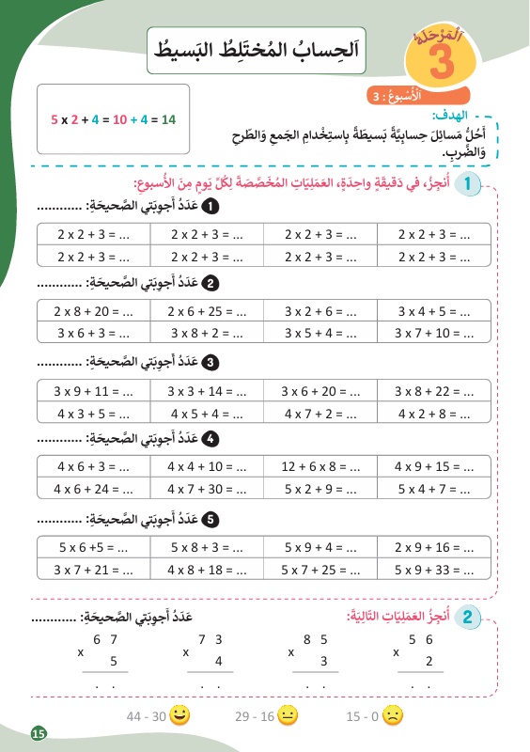
خذوا كراسة الحساب الذهني، ص 15 – سنصحح الواجب المنزلي

Slide 10
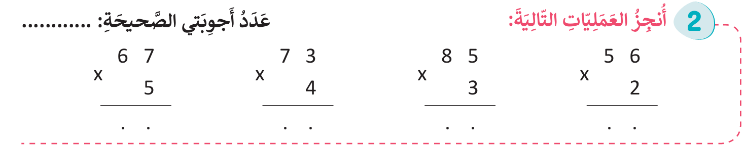
صححوا التمرين بسرعة، لديكم دقيقة واحدة.
335
292
255
112

Slide 11
(ة)خاص بالأستاذ
افتتاح الدرس
1
تصحيح الواجب المنزلي
حساب ذهني

Slide 12


نبدأ حصتنا بنشاط الحساب الذهني. خذوا كراسات الحساب الذهني، على الصفحة 16

Slide 13

لديكم دقيقة واحدة لتنجزوا العمليات التالية. دوّنوا النتيجة فقط في دفاتركم.
A
6 × 3 =
مِثالٌ :
A
18
اُكْتُبواْ في دَفاتِرِكُمْ:

Slide 14
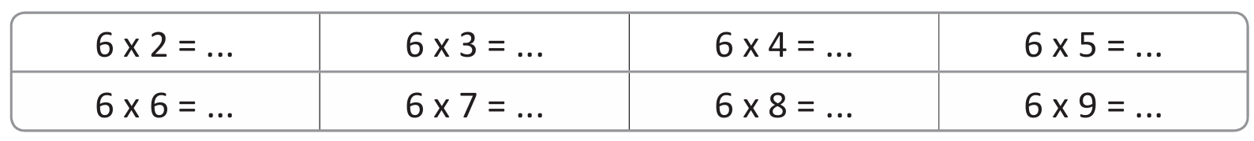

عرض فيديو الحساب الذهني

Slide 15
صححوا
12
18
24
30
36
42
48
54

Slide 16
(ة)خاص بالأستاذ
النمذجة
2
مَفْهومُ الْقِسْمَةِ: التَّوْزيعُ
7

Slide 17

مرحباً، سنتعرف وحدة جديدة لقياس الأطوال، مع مجد وندى. لنتابع!

Slide 18

عرض فيديو النمذجة

Slide 19
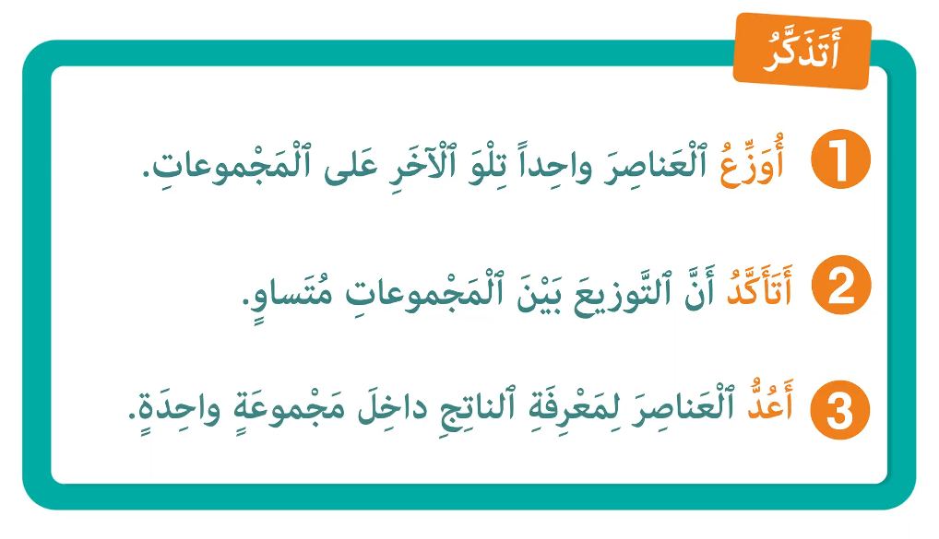
لنتذكر ما تعلمناه مع مجد وندى؛

Slide 20
(ة)خاص بالأستاذ
ممارسة موجهة
3
النشاط 1
النشاط 2
النشاط 3
10

Slide 21
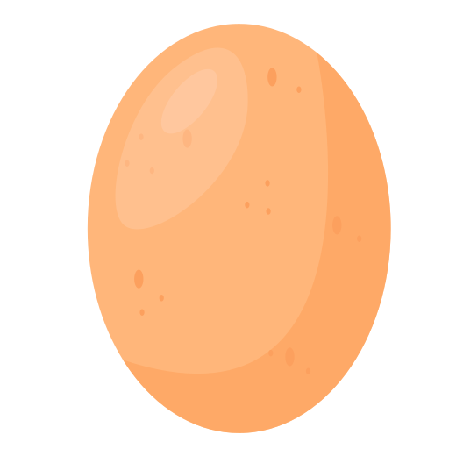
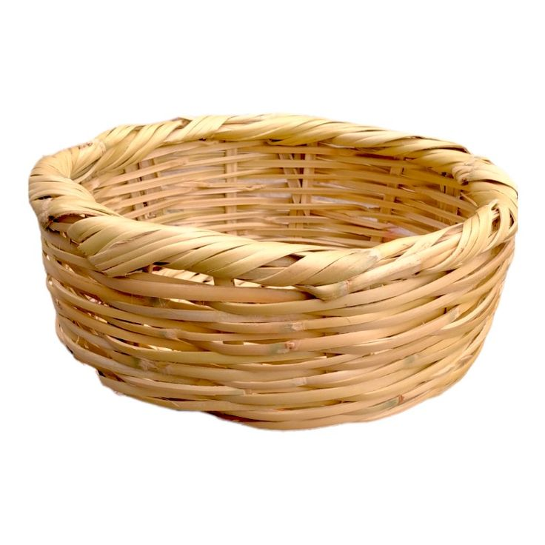
انتبهوا، سنوزع هذه البيضات بالتساوي على السلال الثلاثة، خُطْوَةً خطوة، مثل مجد وندى.

Slide 22

خذوا الألواح، وارسموا العناصر التالية لتمثيل التوزيع:

Slide 23
ماذا نفعل في الخطوة الأولى؟
أَعُدُّ العَنَاصِرَ دَاخِلَ مَجْمُوعَةٍ
3
أَتَأَكَّدُ أَنَّ التَّوزيعَ مُتَساوٍ
2
أُوَزِّعُ العَنَاصِرَ وَاحِداً وَاحِداً
1

Slide 24
على ألواحكم، وزعوا ثلاث بيضات على السلال الثلاثة، لا تنسوا شطب العناصر الموزعة.
أَعُدُّ العَنَاصِرَ دَاخِلَ مَجْمُوعَةٍ
3
أَتَأَكَّدُ أَنَّ التَّوزيعَ مُتَساوٍ
2
أُوَزِّعُ العَنَاصِرَ وَاحِداً وَاحِداً
1

Slide 25
ارفعوا الالواح

Slide 26
يجب أن يكون توزيعكم كالتالي:

Slide 27
على ألواحكم، وزعوا الثلاث بيضات الموالية مع شطبها من مجموع البيض.
أَعُدُّ العَنَاصِرَ دَاخِلَ مَجْمُوعَةٍ
3
أَتَأَكَّدُ أَنَّ التَّوزيعَ مُتَساوٍ
2
أُوَزِّعُ العَنَاصِرَ وَاحِداً وَاحِداً
1

Slide 28
ارفعوا الالواح

Slide 29
يجب أن يكون توزيعكم كالتالي:

Slide 30
واصلوا التوزيع ثلاثة ثلاثة حتى لا يتبقى لديكم أي بيضة.
أَعُدُّ العَنَاصِرَ دَاخِلَ مَجْمُوعَةٍ
3
أَتَأَكَّدُ أَنَّ التَّوزيعَ مُتَساوٍ
2
أُوَزِّعُ العَنَاصِرَ وَاحِداً وَاحِداً
1

Slide 31
ارفعوا الالواح

Slide 32
يجب أن يكون التوزيع النهائي كالتالي:

Slide 33
ماذا نفعل في الخطوة الثانية؟
أَعُدُّ العَنَاصِرَ دَاخِلَ مَجْمُوعَةٍ
3
أَتَأَكَّدُ أَنَّ التَّوزيعَ مُتَساوٍ
2
أُوَزِّعُ العَنَاصِرَ وَاحِداً وَاحِداً
1

Slide 34
من يقوم إلى السبورة ليتحقق أن التوزيع مُتَسَاوٍ بَيْنَ السَّلَّاتِ الثَّلاثِ.
أَعُدُّ العَنَاصِرَ دَاخِلَ مَجْمُوعَةٍ
3
أَتَأَكَّدُ أَنَّ التَّوزيعَ مُتَساوٍ
2
أُوَزِّعُ العَنَاصِرَ وَاحِداً وَاحِداً
1

Slide 35
ماذا نفعل في الخطوة الثالثة؟
أَعُدُّ العَنَاصِرَ دَاخِلَ مَجْمُوعَةٍ
3
أَتَأَكَّدُ أَنَّ التَّوزيعَ مُتَساوٍ
2
أُوَزِّعُ العَنَاصِرَ وَاحِداً وَاحِداً
1

Slide 36
اكتبوا على ألواحكم ناتج القسمة، أي عدد العناصر في كل مجموعة.
أَعُدُّ العَنَاصِرَ دَاخِلَ مَجْمُوعَةٍ
3
أَتَأَكَّدُ أَنَّ التَّوزيعَ مُتَساوٍ
2
أُوَزِّعُ العَنَاصِرَ وَاحِداً وَاحِداً
1

Slide 37
ارفعوا الالواح

Slide 38

صححوا، ناتج القسمة هو 4.
4

Slide 39
اكتبوا على ألواحكم متساوية القسمة المناسبة للتوزيع:
أَعُدُّ العَنَاصِرَ دَاخِلَ مَجْمُوعَةٍ
3
أَتَأَكَّدُ أَنَّ التَّوزيعَ مُتَساوٍ
2
أُوَزِّعُ العَنَاصِرَ وَاحِداً وَاحِداً
1
....... ÷ ..... = .....

Slide 40
ارفعوا الالواح

Slide 41
صححوا، متساوية القسمة هي: 4 = 3 ÷ 12.
12 ÷ 3 = 4

Slide 42
(ة)خاص بالأستاذ
ممارسة موجهة
3
النشاط 1
النشاط 2
النشاط 3
10

Slide 43

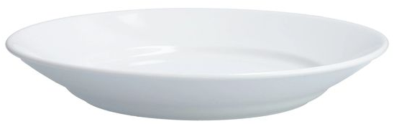
ارسموا، على ألواحكم، حبات فاكهة ثم وزعوها على الصحون الأربعة ثم اكتبوا متساوية القسمة:

Slide 44
ارفعوا الالواح

Slide 45
من يقوم إلى السبورة، ليشرح لنا كيف وزع حبات الفاكهة؟

Slide 46
صححوا: التوزيع المناسب هو ما يلي:
12 ÷ 4 = 3

Slide 47
(ة)خاص بالأستاذ
ممارسة موجهة
3
النشاط 1
النشاط 2
النشاط 3
10

Slide 48
الآن افتحوا كراساتكم على الصفحة 41

Slide 49
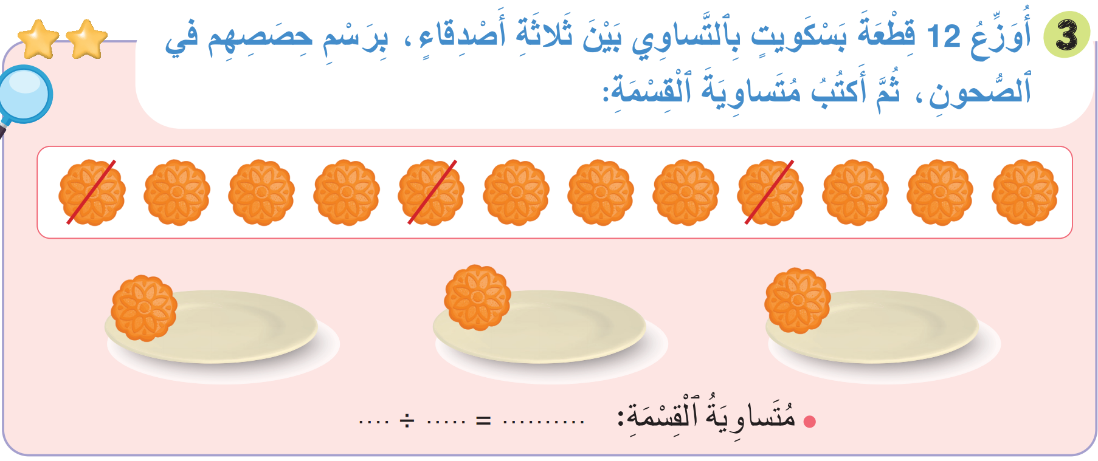
سنطبق نفس الخطوات في هذا النشاط؛ سأشرح التعليمة. انتظروا الانطلاقة

Slide 50
لديكم 5 دقائق للإنجاز؛ سأمر بين الصفوف لمساعدتكم؛

Slide 51
الآن، ستشتغلون في ثنائيات.

Slide 52
كل واحد يقارن إنجازه مع زميله. تأكدوا أنكم اتبعتم الخطوات بشكل سليم.

Slide 53



صححوا
$$12$$
$$3$$
$$4$$

Slide 54
(ة)خاص بالأستاذ
ممارسة مستقلة
4
أنجز بمفردي
10

Slide 55
على الصفحة 41، أنجزوا النشاط رقم 4
سأمر بين الصفوف لأتحقق من إنجازاتكم وأصحح كراساتكم

Slide 56
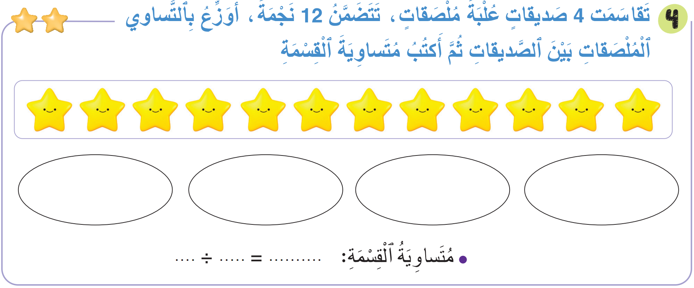
صححوا:

Slide 57
(ة)خاص بالأستاذ
اختتام الدرس
5
3

Slide 58
انتبهوا جيدا! في المنزل، ستنجزون كل الأنشطة المتبقية على الصفحتين: 40 و41.

Slide 59
إلى اللقاء. في الحصة القادمة، سنقوم بتصحيح التمارين المنجزة في المنزل.

Slide 60


(ة)خاص بالأستاذ
(ة)خاص بالأستاذ
بناء على إنجازات المتعلمين خلال الممارسة المستقلة

